Slide 1

Клычёва Е.А.
Котлярова Е.Б.
Сокирко А.П.

Slide 2
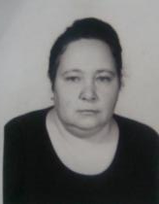
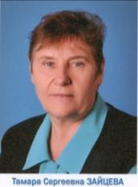
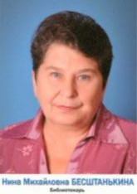
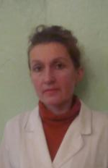
Кармазина Л.Б.
Меркулова Л.
Коростелёва Н.
Каверников А.П.
Шкуратова И.В.

Slide 3

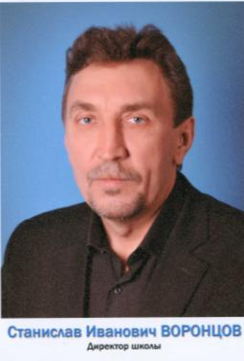
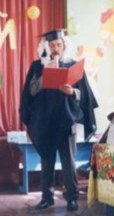
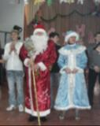
75

Slide 4
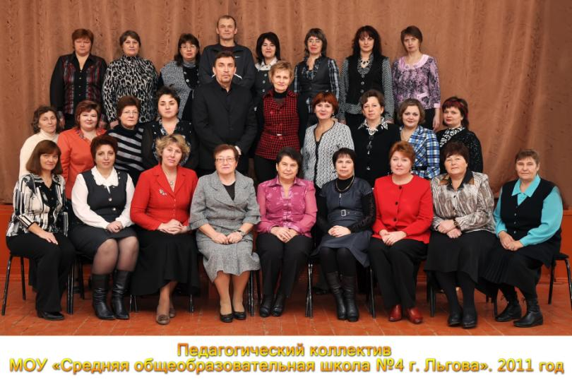

Slide 5

Учителя - выпускники нашей школы
КОРСУНОВА ЛЮДМИЛА МИХАЙЛОВНА
НИФОНТОВА СВЕТЛАНА ВАЛЕНТИНОВНА
СЕЛИВАНОВА ОЛЬГА ВАЛЕНТИНОВНА
ВОДОСТОЕВА ТАТЬЯНА АНАТОЛЬЕВНА
ШЕПЕЛЕВА ТАТЬЯНА АЛЕКСЕЕВНА
МАСЛОВА ЕЛЕНА НИКОЛАЕВНА
ЧУЛКОВА МАРИНА ВИКТОРОВНА
СТЕПАНЦОВА ЕЛЕНА ВИКТОРОВНА
БЫКОВА ОЛЬГА ВАЛЕНТИНОВНА
БЕЛЫХ ИРИНА ВЛАДИМИРОВНА
РУЕВА ЛЮДМИЛА ВАЛЕНТИНОВНА
КУЗНЕЦОВА ЭММА ЯКОВЛЕВНА
АНДРЕЕВА СВЕТЛАНА АЛЕКСЕЕВНА
БУХАРКОВ ВЛАДИМИР ГРИГОРЬЕВИЧ
БУХАРКОВА ГАЛИНА МИХАЙЛОВНА
ВОРОБЬЕВА СВЕТЛАНА МИХАЙЛОВНА

Slide 6

75
Семейные династии в нашей школе
Арошевич Святослав Петрович – учитель физики
Арошевич Татьяна Васильевна – учитель начальных классов
Водостоеева Татьяна Анатольевна – учитель русского языка и литературы.
Самойлов Григорий Афанасьевич – директор школы, учитель истории.
Жеромская Лариса Григорьевна –учитель географии, организатор.
Быкова Галина Сергеевна – учитель начальных классов.
Быкова Ольга Валентиновна – учитель истории, технологии.
Бухарков Владимир Григорьевич – учитель истории, директор школы.
Бухаркова Галина Михайловна – учитель математики, завуч.
Белых Ирина Владимировна – учитель иностранного .языка.

